Slide 1
Programação e Algoritmos
Curso Técnico de Desenvolvimento de Sistemas

Slide 2
Características
Finitude – algoritmos devem terminar após um número finito de passos;
Definição - cada passo deve ser precisamente definido;
Entradas - devem ter zero ou mais entradas;
Saídas - devem ter uma ou mais saídas;
Efetividade - todas as operações devem ser simples de modo que possam ser executadas em um tempo limitado.

Slide 3

Dificuldades
Difícil para iniciantes saber o que o computador pode ou não fazer.
Criação de algoritmos é um processo não automático e tem muito de arte.
Pode haver mais de uma solução para um problema.

Slide 4
Técnicas de Construção
Separar cada atividade;
Simplificar cada execução;

Slide 5
Fluxogramas
Representação de algoritmos por meio de símbolos geométricos.
Cada tipo de operação é representado por um símbolo diferente.
Tem a vantagem de permitir o acompanhamento visual do fluxo do algoritmo

Slide 6
Fluxogramas – alguns símbolos
Início e fim de algoritmo
Decisões
Entrada de dados manual
Atribuições e cálculos de valores
Discos

Slide 7
Fluxogramas – alguns símbolos
Conector na página
Conector fora da página
Ligação entre símbolos
Entrada de dados
Impressão de resultados

Slide 8
Um dia de sol!
Início
1
2
Acordar
Ir à praia
Ler jornal
Tomar
Café
Ir ao cinema
Não
Sol?
2
Jantar
Sim
Fim
1

Slide 9
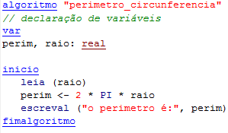
Visual G Exemplo
comentário
variáveis
tipo de uma variável
operador
função

Slide 10
Tipos Variáveis
Tabela de tipos Visualg:
Tipo | Descrição
inteiro | Representa valores inteiros. Exemplos: 10, 5, -5, -10
real ou numerico | Representa valores reais (com ponto separador da parte decimal). Exemplos: 10, 15.5, -14.67
literal ou caractere | Representa texto (seqüência ou cadeia de caracteres) entre aspas duplas. Exemplo "Esta é uma cadeia de caracteres", “B”, “1234”
logico | Representa valores lógicos (VERDADEIRO ou FALSO)

Slide 11
Comandos Entrada e Saída
Entrada: obtenção de dados provenientes do meio externo
  Comando: leia
  Exemplos:
    leia (X)
    leia (A, NOTA)
Saída: entrega dos resultados ao meio externo
Comandos: escreva ou escreval
Exemplos:
  escreva (X)
  escreva (B, MEDIA, 2+2)
  escreval (“cliente cadastrado com sucesso”)

Slide 12
Operador de Atribuição
Utilizado para atribuir um valor a uma variável (“:=“ ou “← ”):
Visualg: “:=“ ou “← ”
Notação:
  x1 ← 23;
  temp ← x1;
  nome ← “Carlos da Silva”;

Slide 13
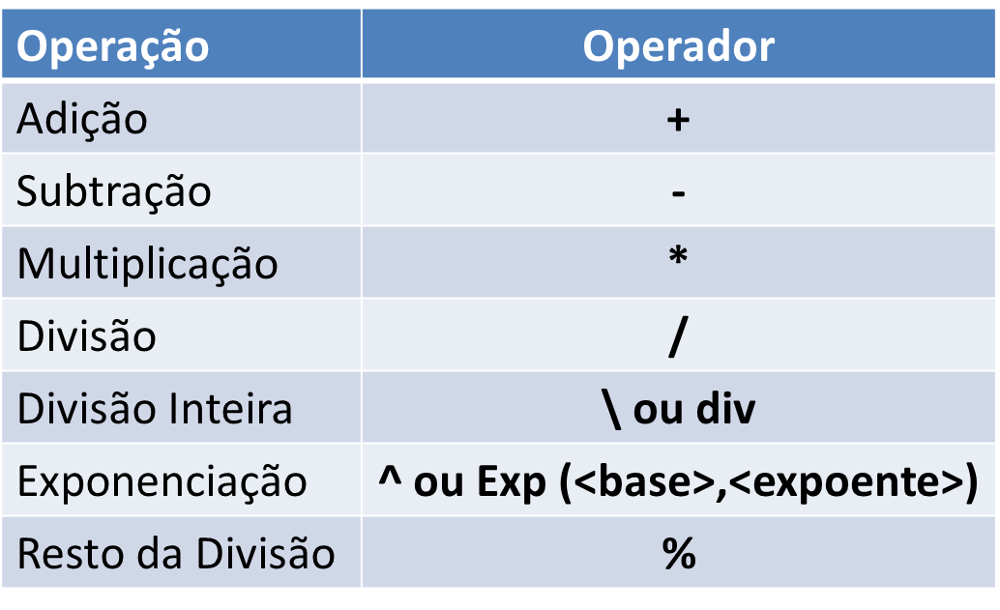
Operadores Aritméticos

Slide 14
Funções
Podem ser pré-definidas da linguagem ou definidas pelo programador
Exemplos:
  seno(angulo)‏
  exp(x,y)‏
  ler(var1,var2,...)‏
  escrever(resul1,result2,...)‏

Slide 15
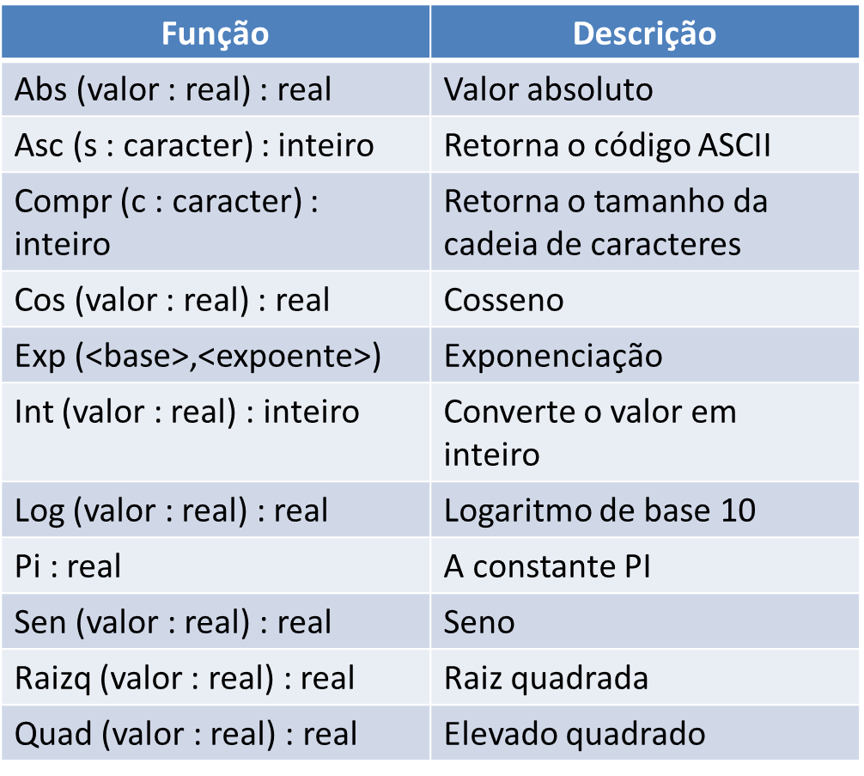
Funções Pré-definidas
Pressonando (CTRL+J) o visualg mostra uma Lista de funções predefinidas

